Slide 1
Face Detection without Machine Learning
資工三 黃子源
資工三 楊仁傑

Slide 2
Motivation
在ML突飛猛進的時代，已經有許多人靠著deep learning或SVM時作出face detection的model。Python 甚至已經有open source的face detection package。
我們希望能回歸本質，利用課堂上教的Morphological和shape analysis來實作出不輸ML的face detection model。

Slide 3
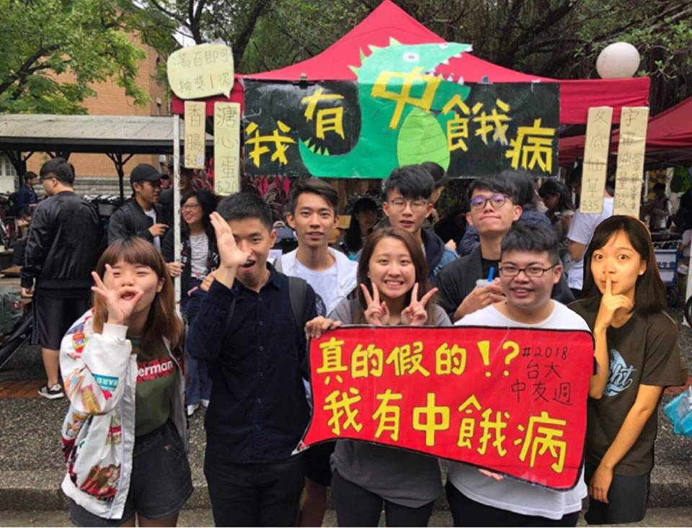

Problem definition
對於任意一張彩色input image，我們的model能夠找出圖片中所有人臉並把每張人臉以方形匡出，輸出成output，如下。

Slide 4
Algorithm
我們先使用skin color segmentation把顏色接近人類膚色的區塊切出來，因為人類顏色不管是什麼種族色度都非常相近，種族間膚色的不同主要來自於亮度的差別。
用noise removal把多找出的一些noise濾掉。
利用morphological processing把非人臉部位去掉，如手腳等部位，這些部位的shape通常會和人臉有差別（較長、非圓形）
最後用一些euler number等方式篩選掉剩下來非人臉部位。

Slide 5

Step 1 skin color segmentation
在讀入我們要偵測人臉的圖片後我們會把它轉成HSV模式
再做了一些嘗試後，人類膚色大多會介於： $0<h<20$ $28<s<256$ $50<v<256$
我們將介於這些區間的pixel保留，其餘刪除

Slide 6
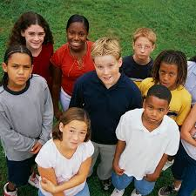
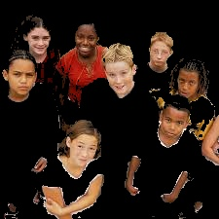
Step 1 skin color segmentation : result

Slide 7
Step 2 Noise Removal Morphological Processing
這兩個步驟在我們實現的方法中是一起做的，因為在消去雜訊之後，我們才可以用morphological 的方法達到目標，不然雜訊會在之後的步驟被放大。除去雜訊之後
我們將圖片轉為gray scale，並且設了一個threshold將亮度太低的地方直接歸類為黑色。接下來，先用比較小的mask perform 一次opening，接著再做一次hole filling，在用第二個比較大的mask做一次上述的步驟
先用小的mask做在使用大的mask是為了可以處理較細微的部分，在對較大範圍做處理。

Slide 8
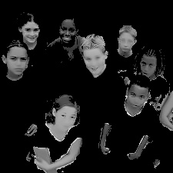
Noise Removal Morphological Processing : result

Slide 9
Step 3 shape analysis
在做完 noise removal 後要挑出人臉區塊並刪掉非人臉部位
首先我們先把connected component label在一起，並算出該區塊的長寬
如果該區塊的長或寬 < 20 pixel，代表該區塊大小過小，視為雜訊刪除
如果該區塊長/寬或寬/長 < 0.3，則該區塊形狀狹長，視為肢體刪除

Slide 10
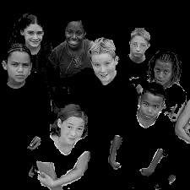
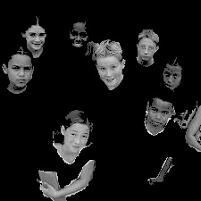
Step 3 shape analysis : result

Slide 11
Step 4 euler number analysis
可以看出還剩一些大塊肢體沒被刪除
因此我們算出每一個connected component的euler number，如果是人臉的話會因為五官而有一些hole，降低該區塊的euler number。

Slide 12





Step 4 euler number analysis
-3 -3 -3 -5 -4
-1 -1 -3 0 1 0

Slide 13
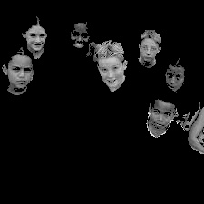
Step 4 euler number analysis : result

Slide 14
Step 5 Template matching
在經過上述的幾個方法後，已經消去許多不會是臉的地方，但留下的地方還是需要再做進一步的判斷。
這裡我們用了一個general 的face template進一步想增加我們的判斷精準度。我們在這個步驟也設了一個threshold，當作判斷多個臉的標準。然而使用的是general的template，所以threshold並不太好抓。
而在判斷到一個是臉部的點之後，我們也會將其附近值改成0，避免因為使用general face template而重複判斷到同一張臉的情況。

Slide 15
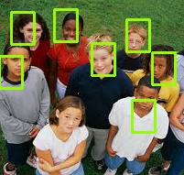
Template matching : result

Slide 16
result :
在最後一個步驟template matching 結束之後，可以看出我們的結果並沒有做到100%正確，在步驟中有些細節沒有處理的非常精確。
我們使用的方法在最後一步需要產生一個face template，然而我們沒辦法每次都精確判斷照片中每張臉的大小，所以在template選取的部分只能多次嘗試後選一個較general的值。
在判斷的過程中會需要消去得到的值的附近其他值（避免一張臉被重複判斷），這個步驟也可能因為臉太靠近且大小不同而造成項結果又下的臉被往下切的情況。

Slide 17
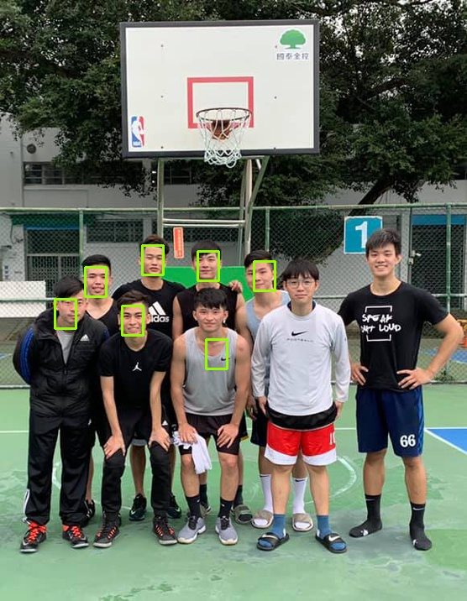

Experimental Result(1)
Our model :
Python model :

Slide 18
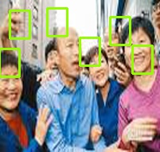

Our model :
Our model :
Python model :

Slide 19
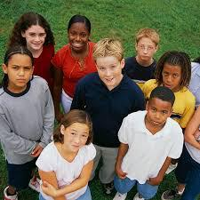
Experimental Result(3)
Our model :
Python model :

Slide 20
Experimental Result
可以看出精準度並沒有到非常好，但相較於python內建的model我們的泛用性更廣
我們的做法在效率上並不是很好，在幾個步驟中又用到過多次的迴圈和遞迴。
若是一開始的輸入就是gray scale的圖，我們會少去步驟一的效果，對於整體的表現會有蠻大的差異。

Slide 21
Reference
C. Garcia and G. Tziritas, "Face detection using quantized skin color region merging and wavelet packet analysis," IEEE Transactions on Multimedia Vol.1, No. 3, pp. 264--277, September 1999.
M. Elad, Y. Hel-Or, and R. Keshet, “Pattern Detection Using a Maximal Rejection Classifier,” Pattern Recognition Letters, Vol. 23, Issue 12, pp. 1459-1471, October 2002

